Slide 1
Sistema didattico per arduino
Mattia Toscanelli e Mattia Lazzaroni
I3AC

Slide 2
Indice
Perché utilizzare il nostro prodotto?
Requisiti
Progettazione
Implementazione
Test
Conclusioni

Slide 3

Perché usare il nostro prodotto?
Per avvicinare gli allievi di terza media nell’ambiente di programmazione
Semplice ed intuitivo

Slide 4
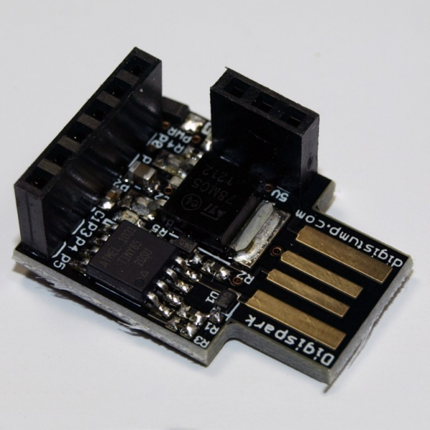
Requisiti
Creare delle librerie semplici
Realizzare per ogni attuatore 3 esempi di utilizzo
Produrre il manuale d’uso

Slide 5
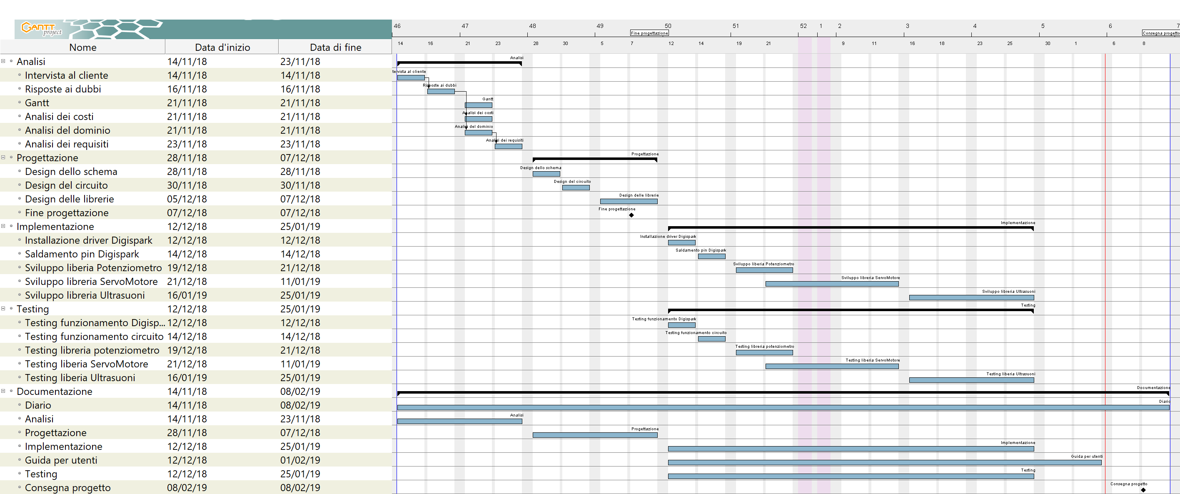
Progettazione

Slide 6

Implementazione
Le librerie di Arduino sono scritte in C e C++
Ogni libreria è composta da due file:
.h → interfaccia
.cpp → classe

Slide 7
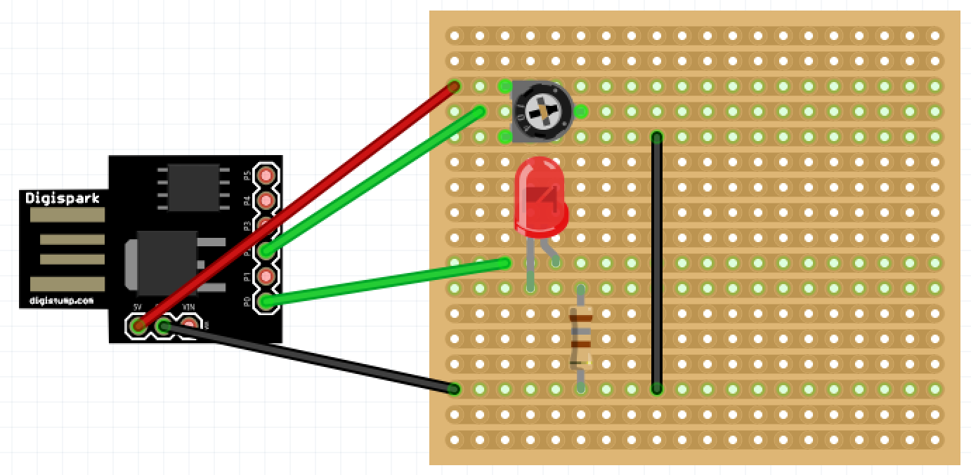
Implementazione
Potenziometro:
valoreLetto()

Slide 8
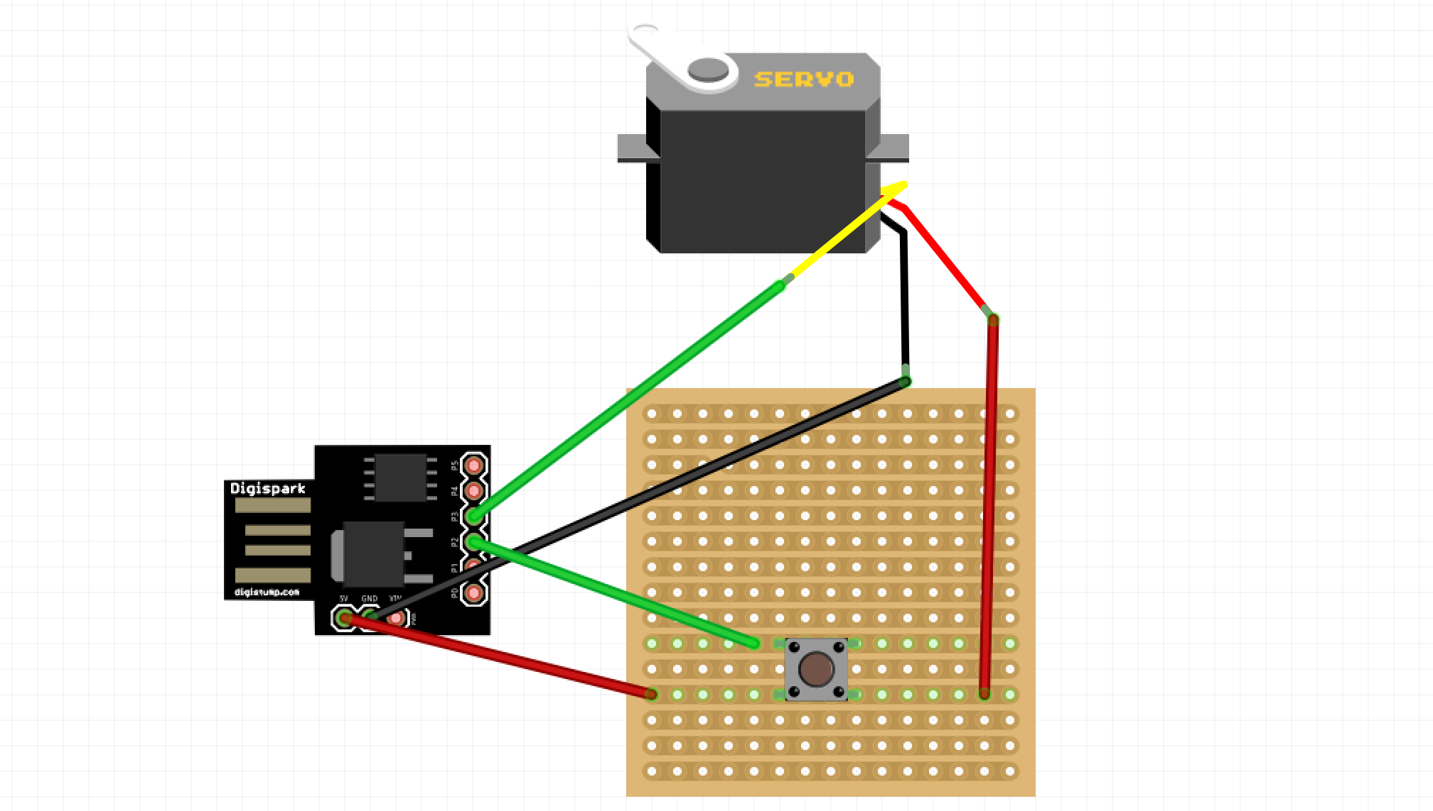
Implementazione
ServoMotore:
settaVelocita(int)
ottieniPosizione()
avviaServo()

Slide 9
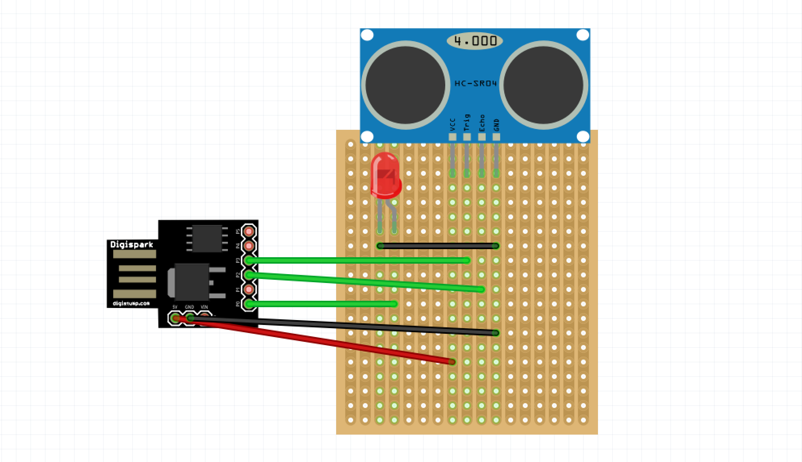
Implementazione
Ultrasuoni:
distanzaLetta()

Slide 10
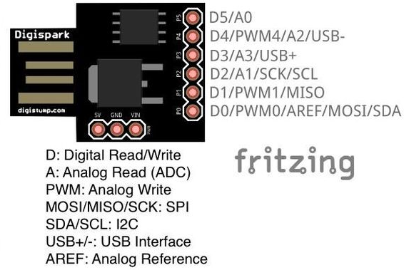
Problemi riscontrati
Lettura analogica insolita
Alimentazione con più componenti inefficente

Slide 11

Test
Pin femmina della scheda Digispark
Lettura delle librerie
Funzionamento delle librerie
Controllo dei codici d’esempio

Slide 12
Conclusioni
Il progetto svolge tutte le operazioni richieste
Eventuali aggiunte future:
Realizzare altre librerie per nuovi attuatori
Aggiungere dei metodi alle librerie presenti

Slide 13
Fine

